Slide 1
Polarização
Ângulo crítico (reflexão total)
Ângulo de Brewster
Halliday, Resnick,Walker: Fundamentos de Física – óptica e física moderna, LTC, 2009
UFES/DEL Março de 2012

Slide 2
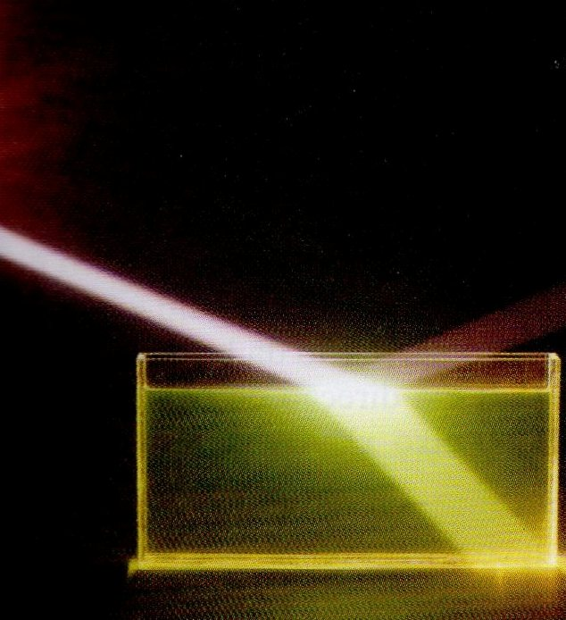
Polarização, reflexão e refração

Slide 3
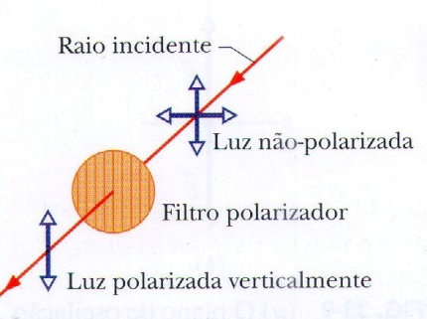
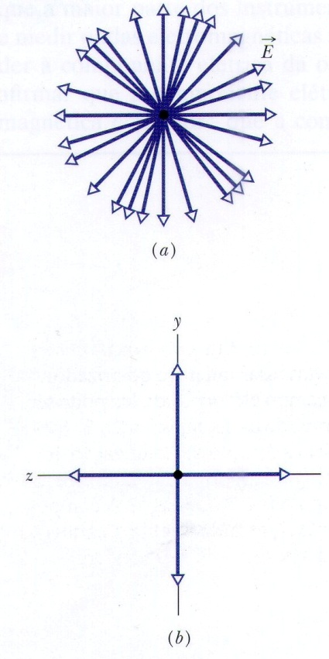
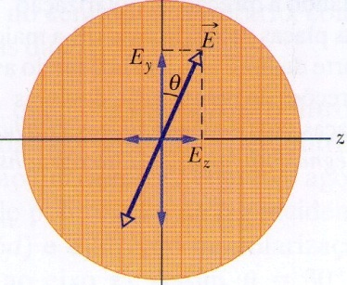
Polarização
Luz não polarizada

Slide 4



Intensidade da luz

Slide 5

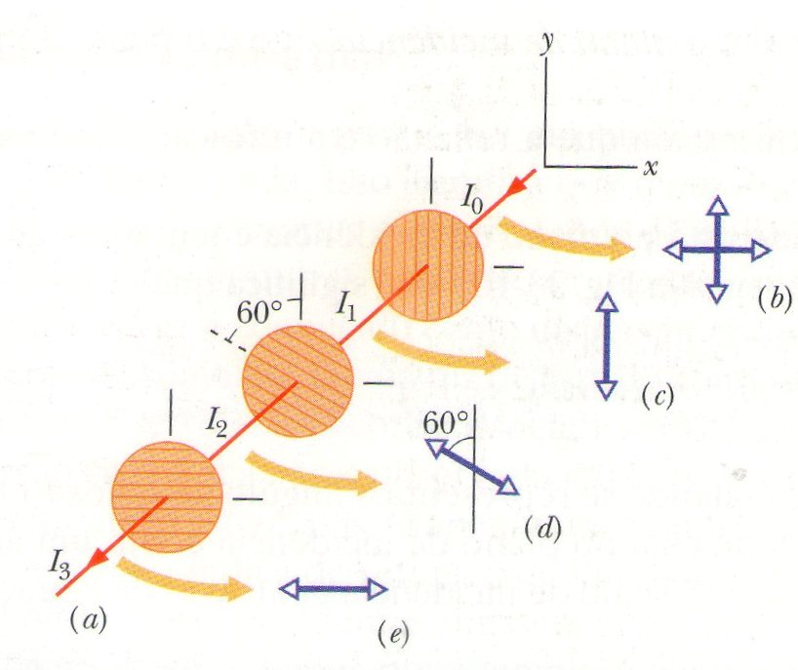




Exemplo 33-2

Slide 6
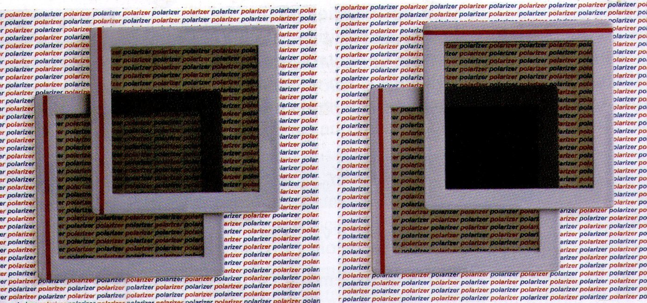
Polarização

Slide 7
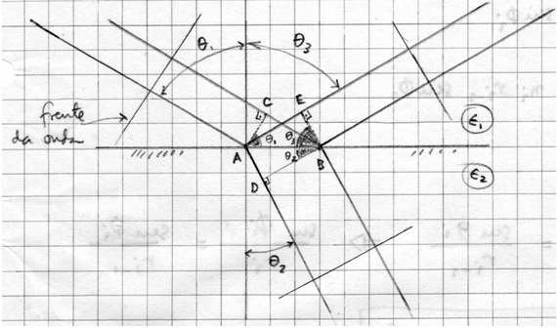
Leis de Snell
Reflexão

Slide 8






Leis de Snell
Refração
índice de refração do meio 1
índice de refração do meio 2
velocidade de propagação da onda no meio 1
velocidade de propagação da onda no meio 2
constante de fase da onda no meio 1
constante de fase da onda no meio 2.
permissividade do meio 1 permeabilidade do meio 1
permissividade do meio 2 permeabilidade do meio 2

Slide 9
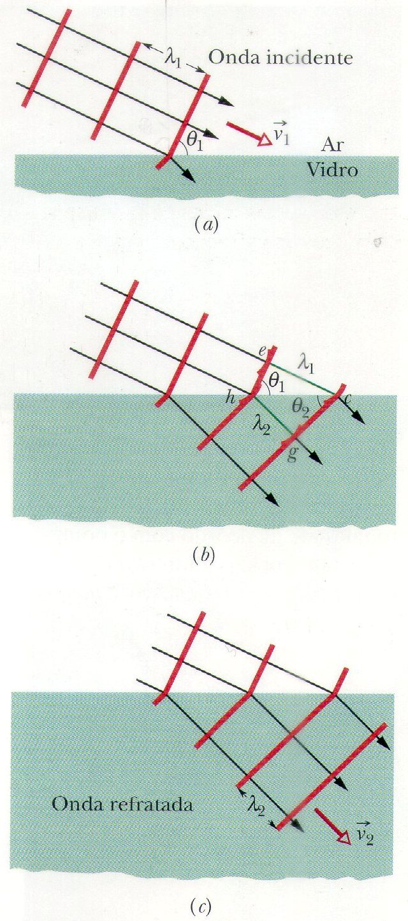

Leis de Snell

Slide 10


Leis de Snell

Slide 11
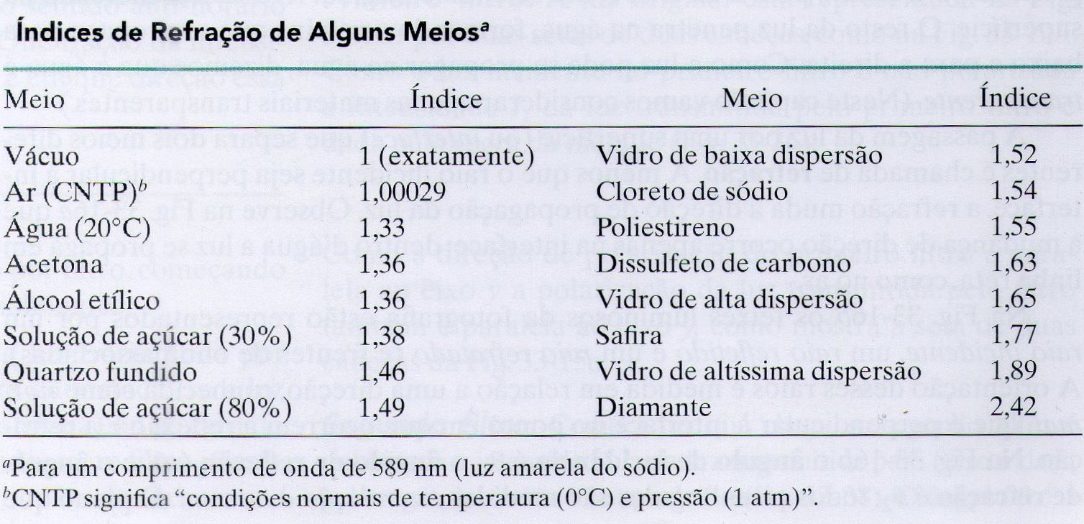
Índices de refração

Slide 12
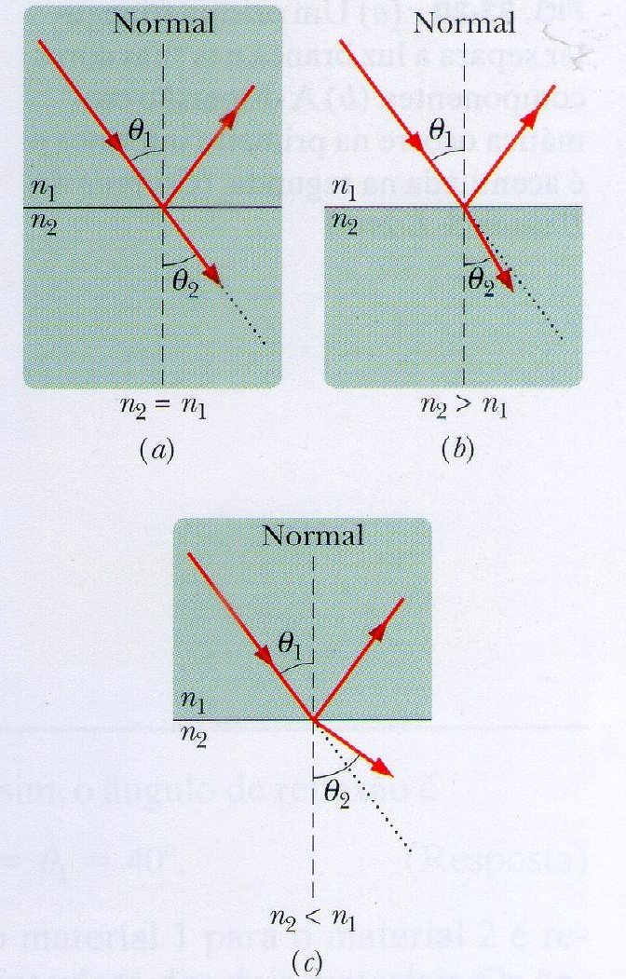
Leis de Snell

Slide 13
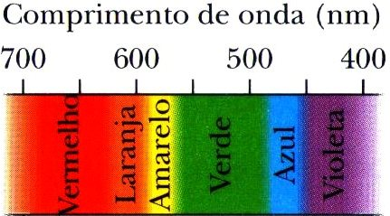
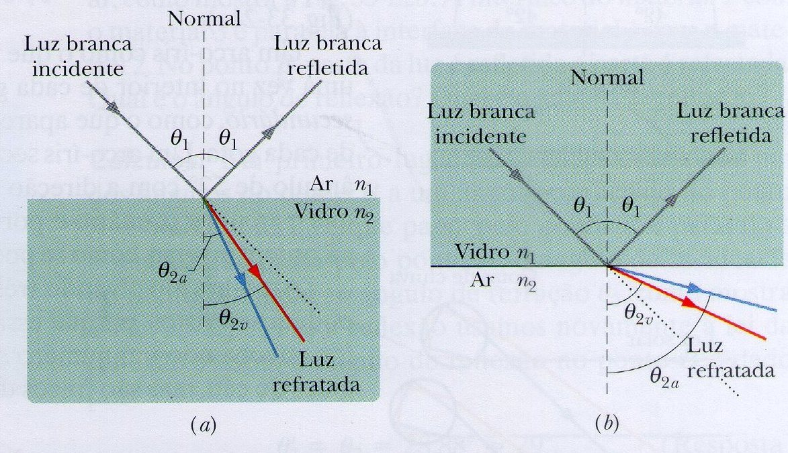
Dispersão cromática
Índice de refração
é maior para pequenos
comprimentos de onda
(azul) do que para grandes
comprimentos de onda (vermelho)

Slide 14
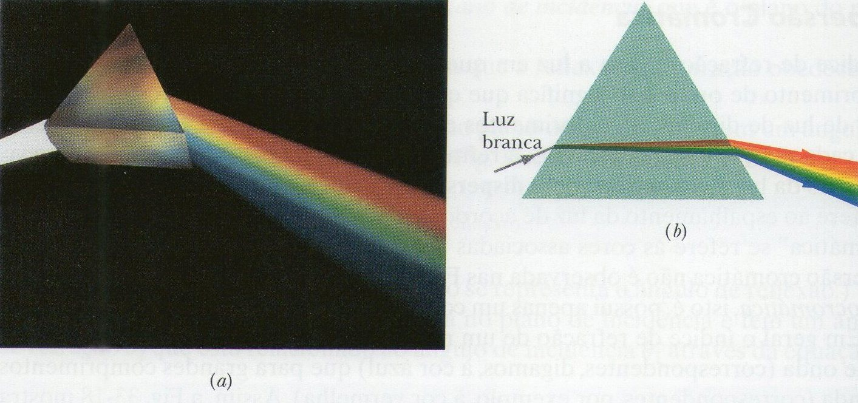
Dispersão cromática

Slide 15
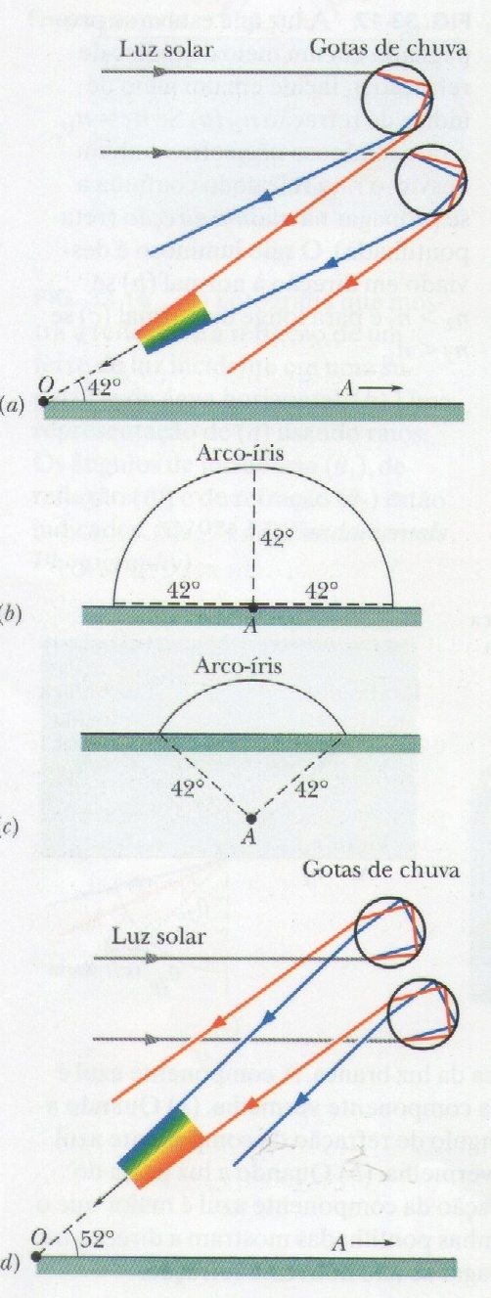

O arco-íris

Slide 16
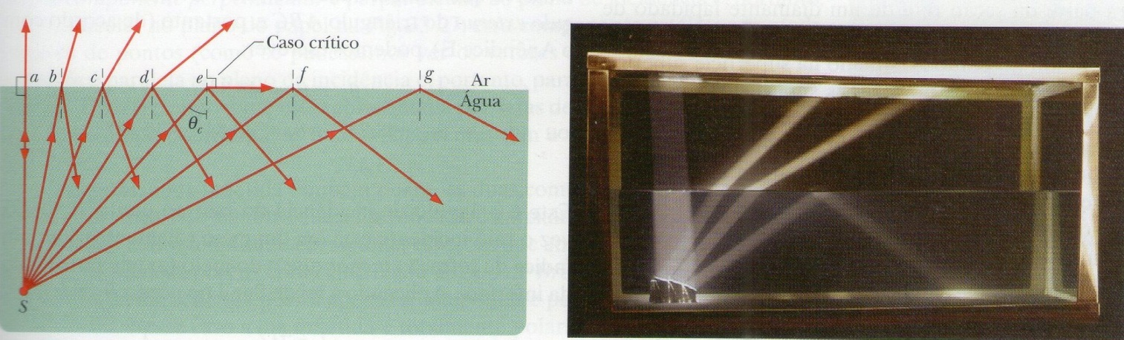


Reflexão total
,

Slide 17
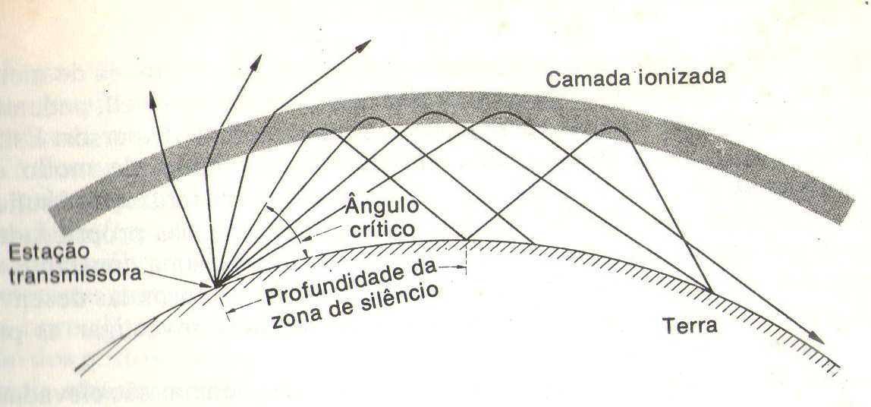
Reflexão e refração ionosférica

Slide 18
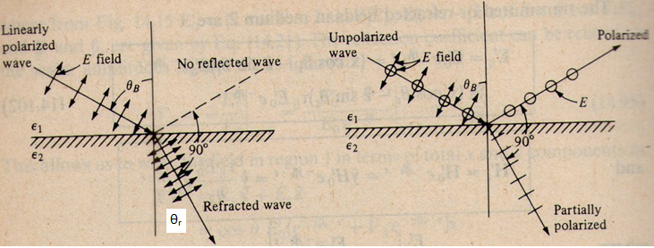

Ângulo de Brewster

Slide 19
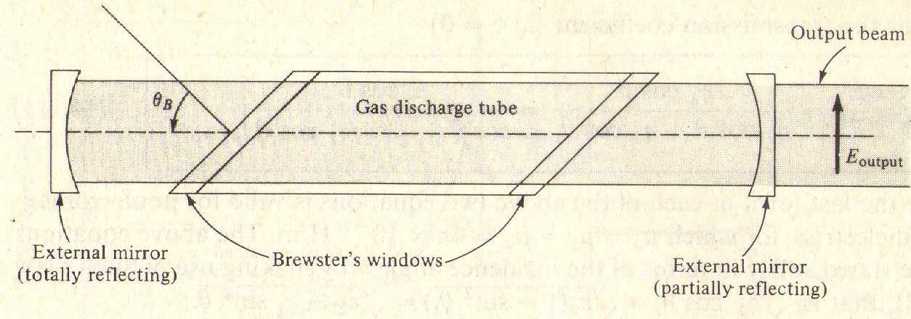
Laser a gás com janelas Brewster de quartzo

Slide 20
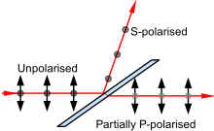
Laser a gás com janelas Brewster de quartzo
A função das duas janelas de quartzo é reduzir as perdas por reflexão de campo elétrico polarizado no plano da tela.
As janelas provocam na saída um campo quase completamente linearmente polarizado

Slide 21
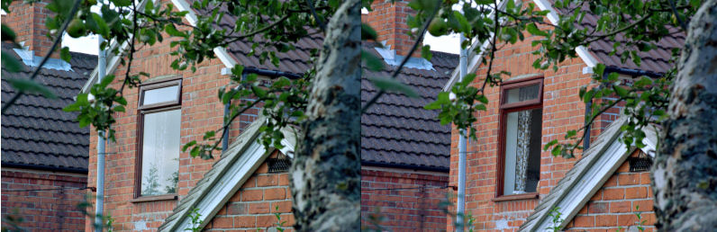
Brewster na fotografia
Fotografia tirada de uma janela com um filtro polarizador. A câmera girou em dois ângulos diferentes. No quadro da esquerda, o polarizador está alinhado com o ângulo de polarização da reflexão janela. Na foto à direita, o polarizador foi rotacionado 90 ° eliminando a luz solar refletida fortemente polarizada.

Slide 22
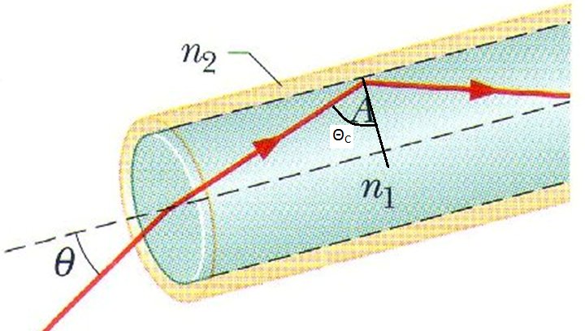
Fibra ótica Problema cap. 33- 63

